Slide 1
DIENCEFALO
AUTORES:
Dra. Marena Jordán Padrón.
A.T.D Francisco Agüero Gómez, TH L.
A.T.D Jany Almeida Sáez.

Slide 2
TEMATICA
Diencéfalo:
Situación
Partes o porciones(funciones).
Tálamo, núcleos e importancia.
Cavidad del Diencéfalo.

Slide 3
OBJETIVOS
Identificar las estructuras anatómicas que conforman el Diencéfalo.
Explicar la importancia funcional del tálamo.
Identificar el III ventrículo.

Slide 4
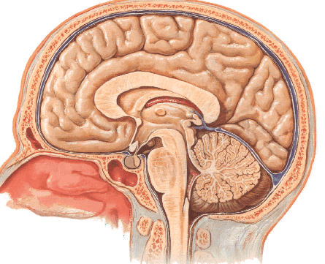
Situación
Cuerpo calloso
Está situado entre el cuerpo calloso y el fórnix por encima, y el mesencéfalo por debajo, quedando fusionado por los lados con los hemisferios cerebrales.
fórnix
mesencéfalo
Notes:
El Diencéfalo es también conocido como Cerebro medio,

Slide 5
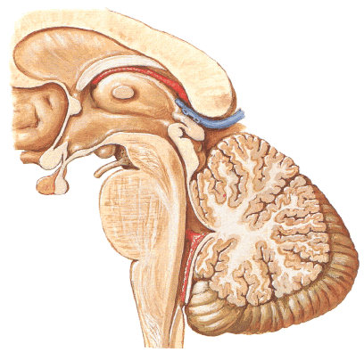
Partes o porciones
tálamo
Porción dorsal que se le nombra Talamoencéfalo (filogenéticamente más joven). En esta región se incluyen:
a) el tálamo
b) el epitálamo
c) el metatálamo.
Porción Ventral: Hipotálamo. Corresponde a la parte anterior del Diencéfalo, este (el Hipotálamo) es filogenéticamente más viejo.
Epitálamo
El metatálamo se observa en la siguiente lámina:
Región hipotalàmica

Slide 6
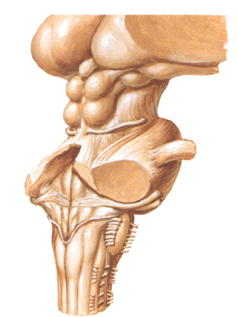
Tronco encefálico: vista posterolateral
Metatálamo
Los cuerpos geniculados
medial y lateral son sectores intercalados de la vía visual y auditiva

Slide 7
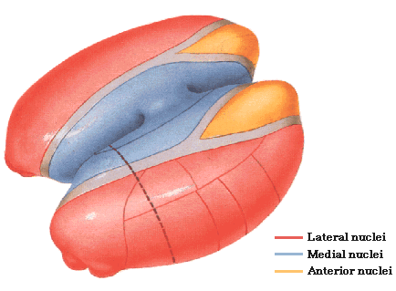
Tálamos
Tubérculo anterior
Pulvinar
ventroposteromedial
Núcleos laterales
Núcleos Mediales
Núcleos Anteriores
ventroposterolateral
De los núcleos del tálamo se destacan por su función el núcleo ventroposterolateral y el ventroposteromedial, el primero recibe la información procedente del lemnisco medial, y el segundo la información sensitiva que proviene del lemnisco trigéminal.
Notes:
El Tálamo es un gran acumulo de sustancia gris que conforma las paredes laterales del III Ventrículo, su extremo anterior es más fino, se denomina tubérculo anterior, mientras que el posterior que es más ensanchado se denomina Pulvinar. Las caras mediales de los Talamos están unidas por la adhesión intertalámica. A través del Tálamo pasan todas las vías aferentes que proceden de núcleos nerviosos situados inferiormente, particularmente el lemnisco medial, por el que viaja la información propioceptiva conciente y táctil discriminativa, táctil no discriminativa, térmica y dolorosa del tronco y miembros, termina en el núcleo ventroposterolateral del tálamo, mientras que esta misma información proveniente de la cabeza que viaja por el lemnisco trigeminal, también hace sinapsis en el Tálamo. Este se convierte en un verdadero centro subcortical de todos los tipos de sensibilidad, de ahí su importancia funcional.

Slide 8
Los núcleos talámicos se clasifican atendiendo a sus relaciones
anatomofuncionales de acuerdo a la información aferente que
reciben:
Núcleos de proyección específica.
Núcleos de proyección inespecífica.
Núcleos de asociación tálamo cortical

Slide 9
Núcleos de proyección específica
Envían conexiones específicas hacia zonas circunscritas de la neocorteza. Dentro de ellos los más importantes son:
    núcleo geniculado medial.
    núcleo geniculado lateral.
    núcleo ventroposterolateral.
    núcleo ventroposteromedial.
    núcleo ventral lateral.
    núcleo ventral anterior
Notes:
Estos núcleos ocupan la porción ventral y lateral del Tálamo, así como la extremidad anterior del mismo.
El núcleo Geniculado lateral recibe aferencia visual y proyecta hacia la corteza visual del lóbulo occipital.
El núcleo geniculado medial recibe aferencia auditiva y vestibular y proyecta hacia la corteza del giro temporal superior.
El núcleo ventroposterolateral recibe aferencia exteroceptiva y propioceptiva
El núcleo ventrolateral recibe desde los hemisferios cerebelares y núcleo rojo y proyecta hacia la corteza premotora (lóbulo frontal).
El ventral anterior recibe desde el cuerpo estriado y de los núcleos inespecíficos y proyecta hacia la corteza de la ínsula y al cuerpo estriado.

Slide 10
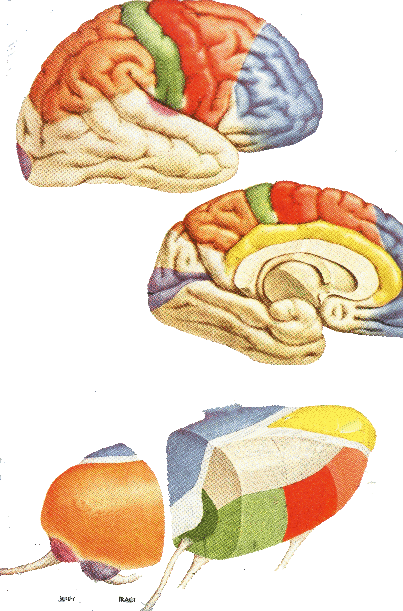

Slide 11
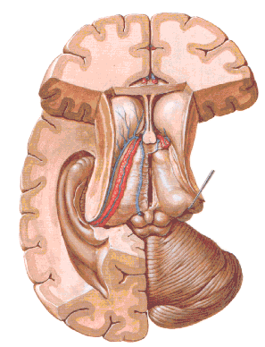
Epitàlamo.
    Trigono de las Habenulas
    Habènulas
    Comisura de las Habénulas
    Cuerpo Pineal.
Trígono
Habénulas
Cuerpo pineal

Slide 12
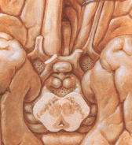
Hipotálamo
Este se divide en dos porciones.
1.Optica
Tubérculo ceniciento
Infundíbulo.
Quiasma óptico.
2.Olfatoria
Cuerpos mamilares
Región subtalámica

Slide 13
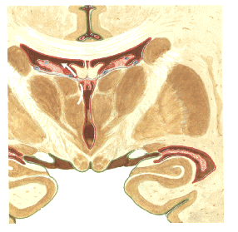
III Ventrículo
Es la cavidad del Diencéfalo, el cual se comunica con los ventrículos laterales a través de los agujeros interventriculares, y con el cuarto ventrículo a través del acueducto de Silvio .Sus paredes laterales están formadas por las caras mediales de los tálamos. La pared anterior esta constituida por la lámina terminal (supraóptica) .Su pared superior formada por el plexo coroideo localizado por debajo del fórnix. El piso de este lo representa el hipotálamo.
Plexos coroideos
Fornix
III Ventrículo

Slide 14
Función del tálamo
Es el sector intercalado de todos los tipos de sensibilidad, funcionando como centro subcortical; se considera que el mismo por sus relaciones con el Hipotálamo y el cerebro olfatorio intervienen en el contenido afectivo (agradables o desagradables) de las sensaciones.

Slide 15
Funciòn del Hipotàlamo
Representa un punto de convergencia de numerosas fuentes de información visceral y de otros patrones o circuitos procedentes del rinencéfalo y otros suprasegmentos , por lo que se le considera el centro superior de la vida vegetativa.
    Regulación de las actividades autónomas simpáticas y parasimpáticas.
    Regulación de la temperatura corporal.
    Control de la ingestión de alimentos y líquidos.
    Control de la actividad hipofisiaria.
    Expresión emocional.
    Motivacional.
    Sueño y vigilia.

Slide 16
Fin

